Slide 1

METODI DEL CALCOLO SCIENTIFICO – RISOLUZIONE DI SISTEMI LINEARI TRAMITE METODI ITERATIVI
Volpato Mattia Matricola 866316
Andreotti Stefano Matricola 851596

Slide 2
METODI IMPLEMENTATI
Metodo di Jacobi
Metodo di Gauss-Seidel
Metodo del gradiente
Metodo del gradiente coniugato

Slide 3
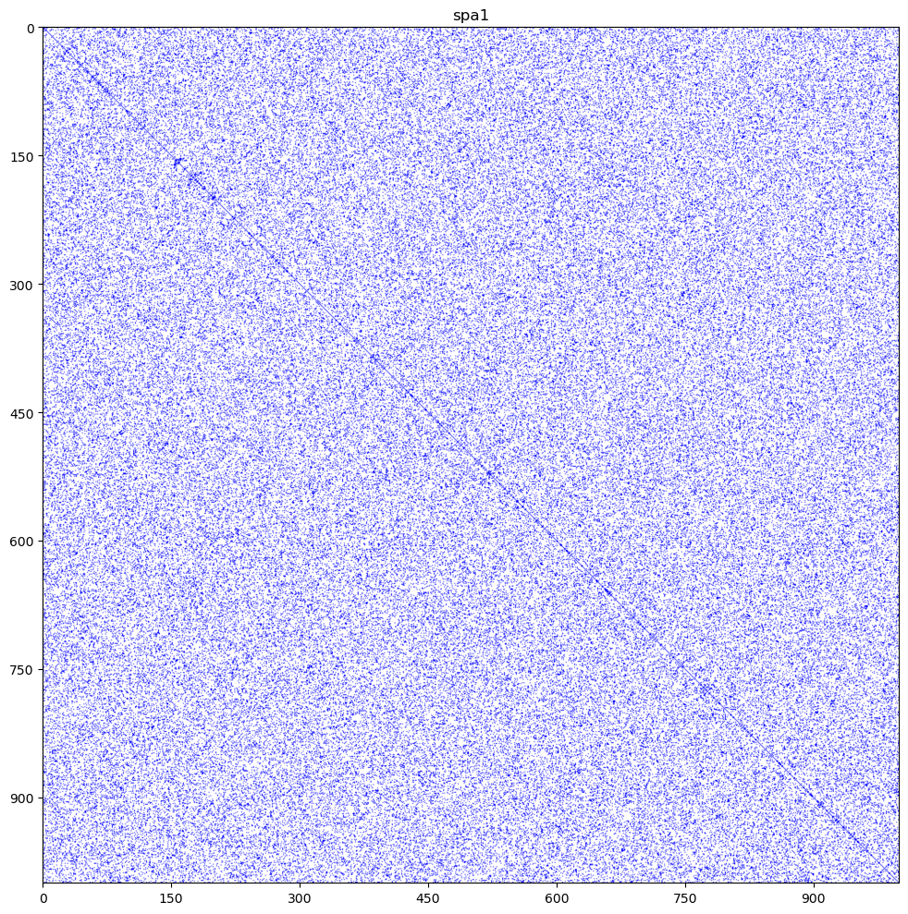
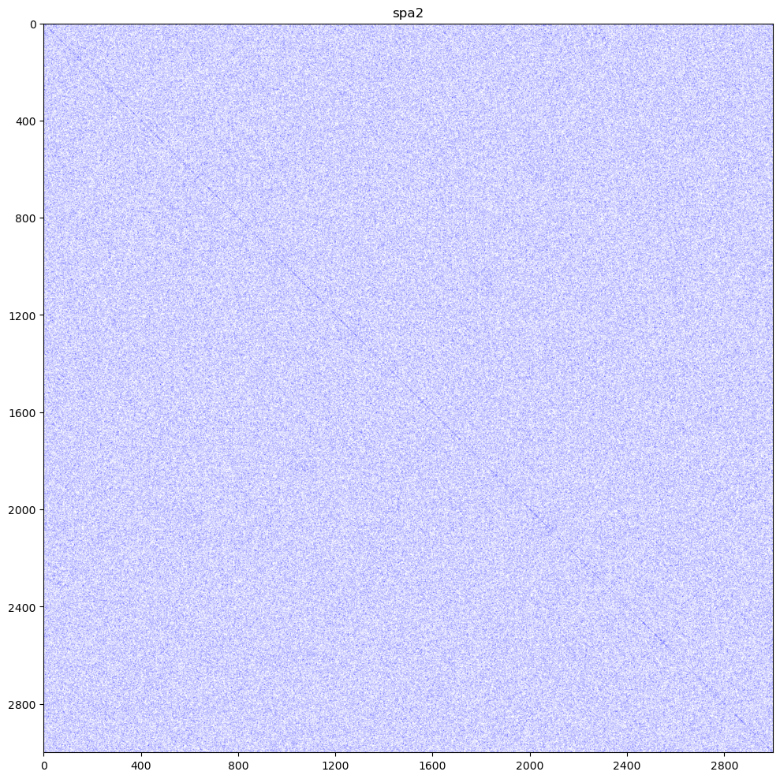
ANALISI MATRICI – 1
spa1:
Dimensione 1000x1000
Entrate non zero: 182264
Indice di sparsità: 18.23%
spa2:
Dimensione 3000x3000
Entrate non zero: 161738
Indice di sparsità: 18.13%

Slide 4
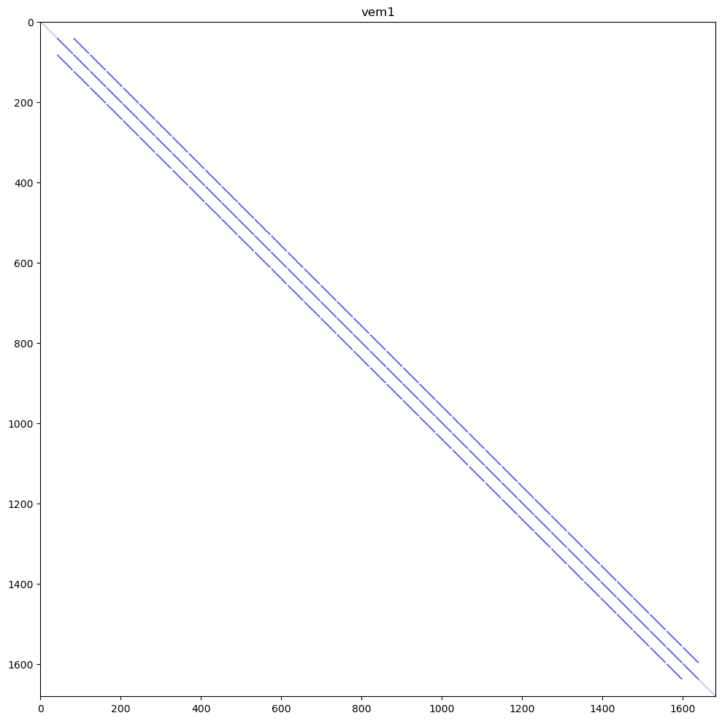
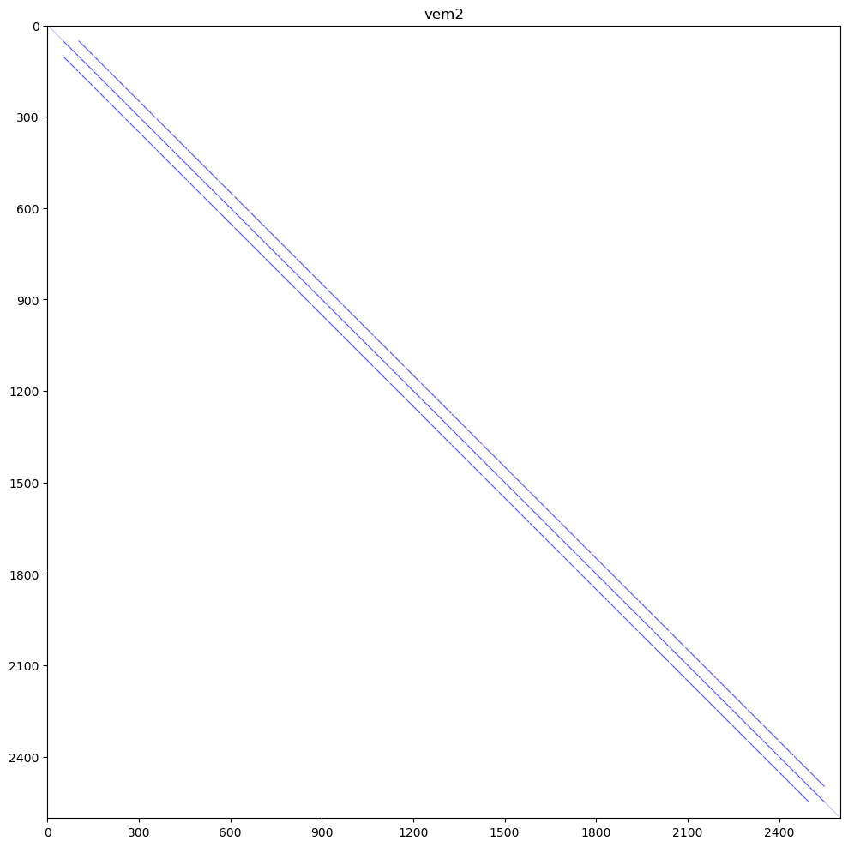
ANALISI MATRICI – 2
vem1:
Dimensione 1681x1681
Entrate non zero: 13385
Indice di sparsità: 0.47%
vem2:
Dimensione 2601x2601
Entrate non zero: 21225
Indice di sparsità: 0.31%
Notes:
Avg citations comprende anche il peso degli archi

Slide 5
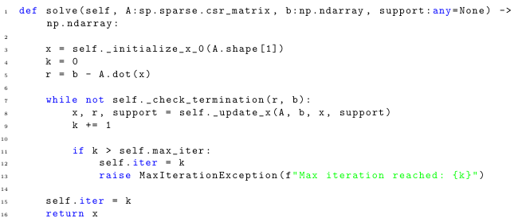

STRUTTURA RISOLUTIVA
Condizione di terminazione:
Ogni metodo implementa in modo differente l’update del vettore soluzione x

Slide 6
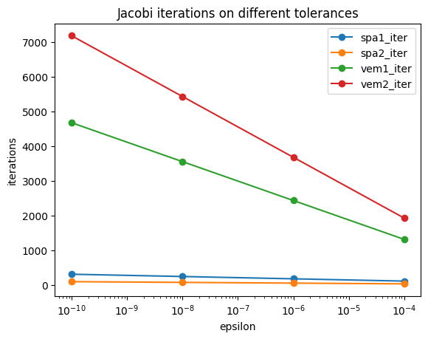
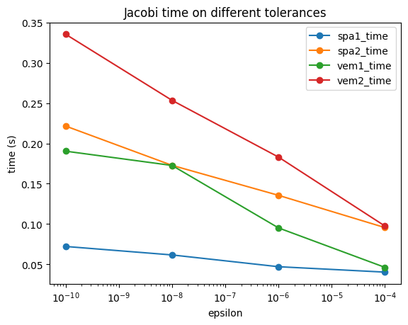

METODO DI JACOBI
Regola di aggiornamento:

Slide 7
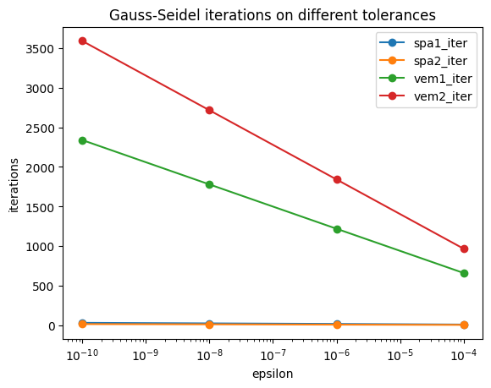
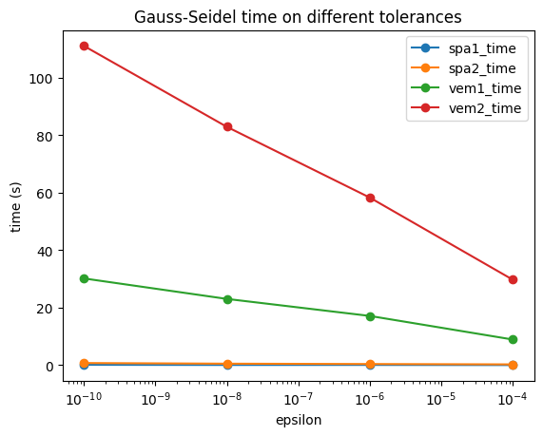

METODO DI GAUSS - SEIDEL
Regola di aggiornamento:

Slide 8
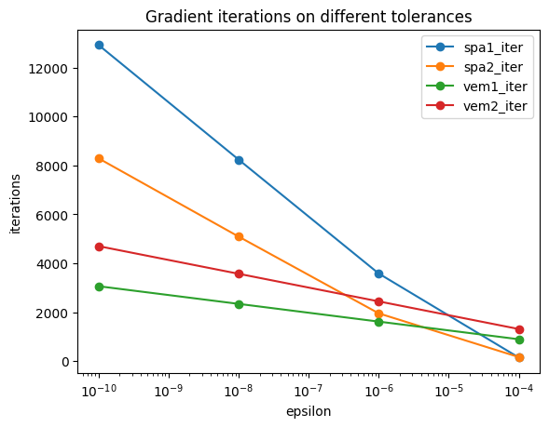
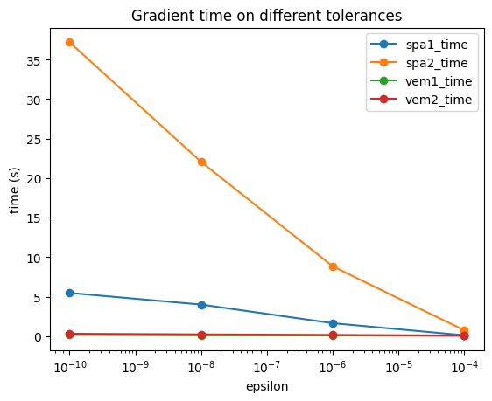
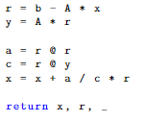
METODO DEL GRADIENTE
Regola di aggiornamento:

Slide 9
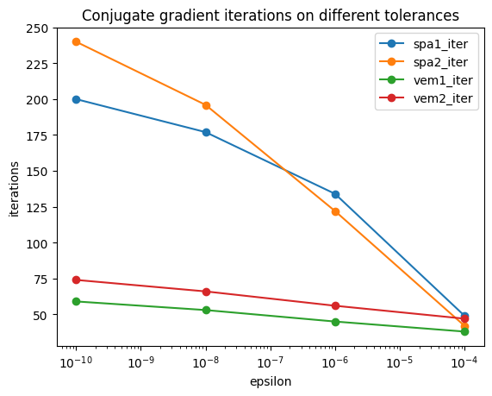
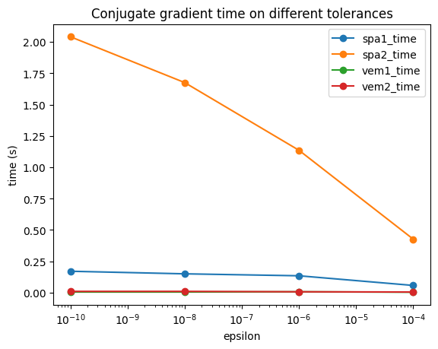
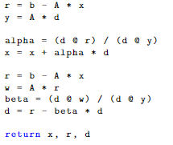
METODO DEL GRADIENTE CONIUGATO
Regola di aggiornamento:

Slide 10
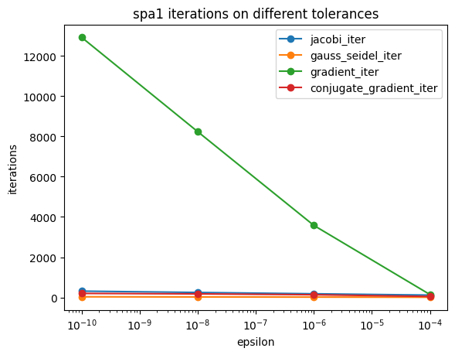
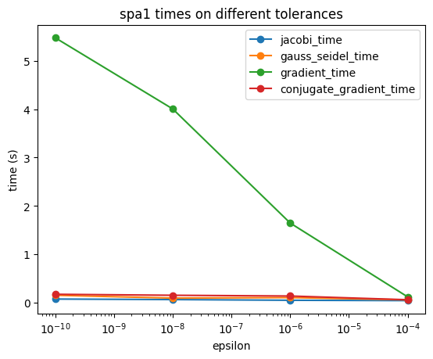
RISULTATI SPA1
Correlazione tra numero di iterazioni e tempi

Slide 11
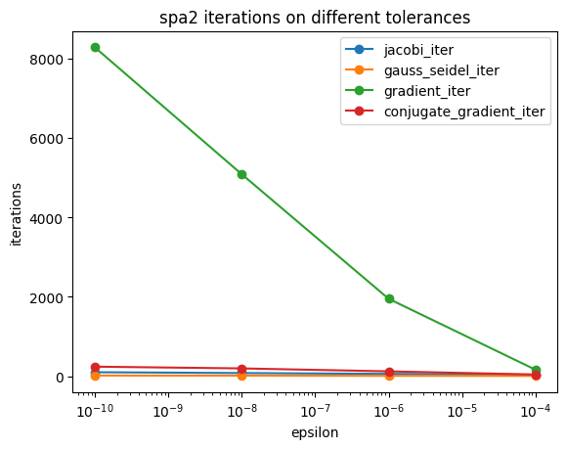
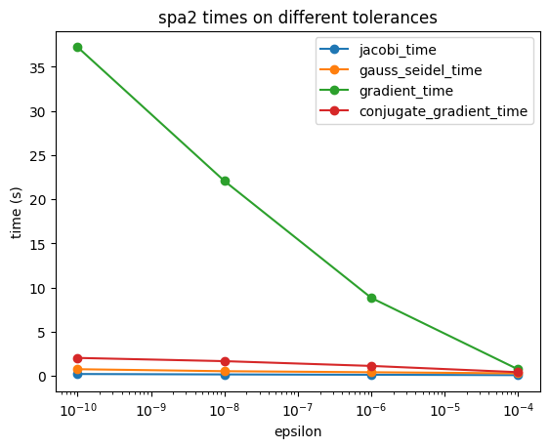
RISULTATI SPA2
Correlazione tra numero di iterazioni e tempi

Slide 12
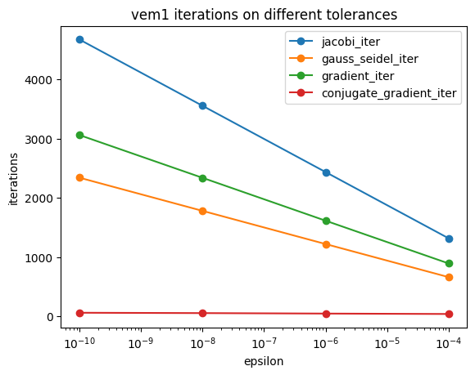
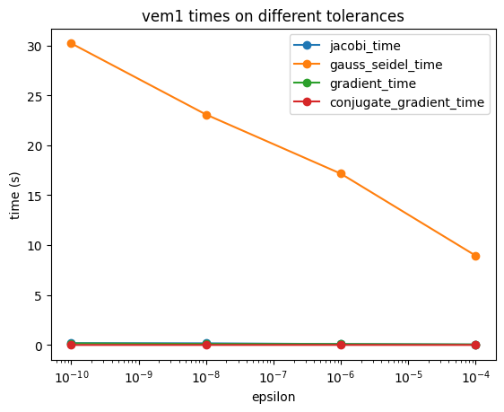
RISULTATI VEM1
Scarsa dipendenza tra numero di iterazioni e tempi
Forte sparsità delle matrici

Slide 13
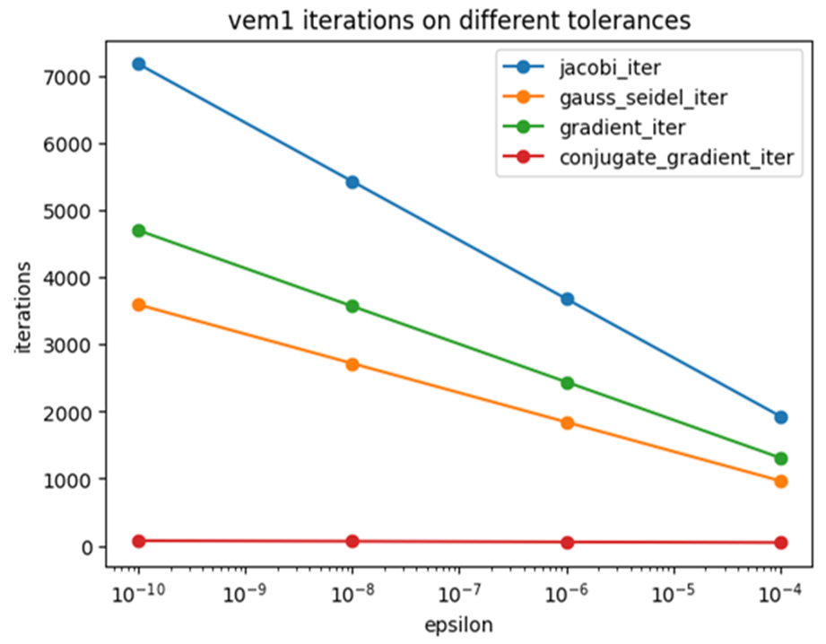
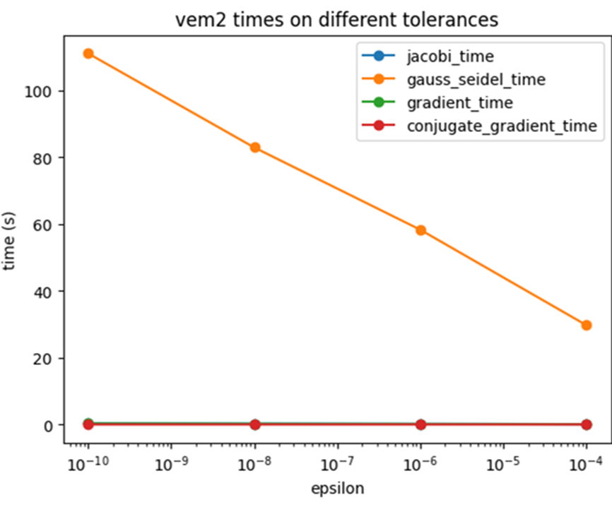
RISULTATI VEM2
Scarsa dipendenza tra numero di iterazioni e tempi
Forte sparsità delle matrici

